Slide 1

Μαθαίνω Ελληνικά
76. Α2_Θεματικός κύκλος 6 : Διατροφή και υγεία _ Τα μόρια "να" και "θα"
Δρ Ελένη Χαραλάμπους

Slide 2

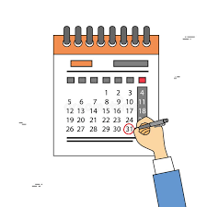
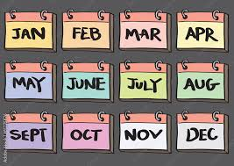
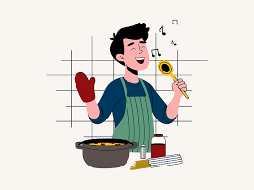
Ημερομηνία
Αύριο θα μαγειρέψω.
Αύριο πρέπει να μαγειρέψω.
Από αύριο θα μαγειρεύω.
Πρέπει να μαγειρεύω.
μαγειρεύω

Slide 3
Σήμερα είναι ______, __ Μαρτίου 2026 (__/03/2026).Τώρα είμαστε στην άνοιξη.

Slide 4

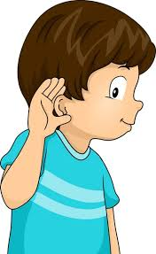
Κατανόηση προφορικού λόγου
Αύριο είναι Σάββατο και έχω πολλά σχέδια. Θέλω να ________ νωρίς για να _____ στο γυμναστήριο. Μετά, λέω να συναντήσω τους φίλους μου στο κέντρο. Ίσως πάμε σε μια καφετέρια για να _______ έναν καφέ και να _____________ τα νέα μας.
Το μεσημέρι πρέπει να __________ σπίτι για να________, γιατί θα έρθει η αδερφή μου. Της αρέσει πολύ να δοκιμάζει νέα φαγητά. Το απόγευμα, αν έχουμε χρόνο, μπορεί να ________ μια ταινία στον κινηματογράφο ή να κάνουμε μια βόλτα στη θάλασσα. Ελπίζω να περάσουμε πολύ όμορφα και να μη____________!
Άκουσε!

Slide 5

Κατανόηση γραπτού λόγου
ρήμα | (να, θα…..) 1^{η} φορά | (να, θα…..) πολλές φορές
Αύριο είναι Σάββατο και έχω πολλά σχέδια. Θέλω να ξυπνήσω νωρίς για να πάω στο γυμναστήριο. Μετά, λέω να συναντήσω τους φίλους μου στο κέντρο. Ίσως πάμε σε μια καφετέρια για να πιούμε έναν καφέ και να πούμε τα νέα μας.
Το μεσημέρι πρέπει να γυρίσω σπίτι για να μαγειρέψω, γιατί θα έρθει η αδερφή μου. Της αρέσει πολύ να δοκιμάζει νέα φαγητά. Το απόγευμα, αν έχουμε χρόνο, μπορεί να δούμε μια ταινία στον κινηματογράφο ή να κάνουμε μια βόλτα στη θάλασσα. Ελπίζω να περάσουμε πολύ όμορφα και να μη βρέξει!
Διάβασε!

Slide 6
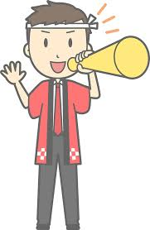
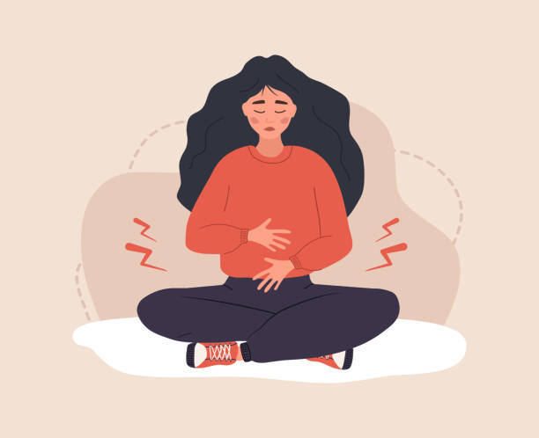
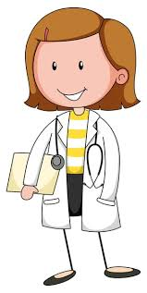
Παραγωγή προφορικού λόγου
γιατρός
ασθενής
Παιχνίδι ρόλων

Slide 7
Αγαπητή γιατρέ,
Σας γράφω γιατί χρειάζομαι τη συμβουλή σας. Είμαι στην Αγγλία με το ευρωπαϊκό πρόγραμμα Erasmus. Την τελευταία εβδομάδα πονάει η κοιλιά μου σχεδόν καθημερινά και νιώθω συχνά φούσκωμα.
Τι πρέπει να κάνω για να νιώσω καλύτερα μέχρι να επιστρέψω στην Κύπρο και να σας επισκεφτώ μεθαύριο στο ιατρείο; Περιμένω τις συμβουλές σας. Ευχαριστώ πολύ!
Με εκτίμηση,
Μαρία Γεωργίου
Αγαπητή Μαρία,
Έλαβα το γράμμα σου και καταλαβαίνω ότι δυσκολεύεσαι στην
Αγγλία. Μην ανησυχείς, θα σου δώσω μερικές συμβουλές για να νιώσεις καλύτερα.
Αύριο πρέπει να __________________________________________.
___________________________________________________________________.
________________________________________________________________________.
___________________________________________________________________.
________________________________________________________________________.
Σου εύχομαι περαστικά!
Δώσε τα χαιρετίσματά μου στους γονείς σου!
Όταν επιστρέψεις στην Κύπρο, θα τα πούμε αναλυτικότερα από κοντά στο ιατρείο.
Δρ Γιάννα Ιακώβου
σήμερα Τρίτη 24/3/2026 | αύριο Τετάρτη 25/3/2026 | μεθαύριο Πέμπτη 26/3/2026
γράμμα στη γιατρό |  | επίσκεψη στο ιατρείο

Slide 8
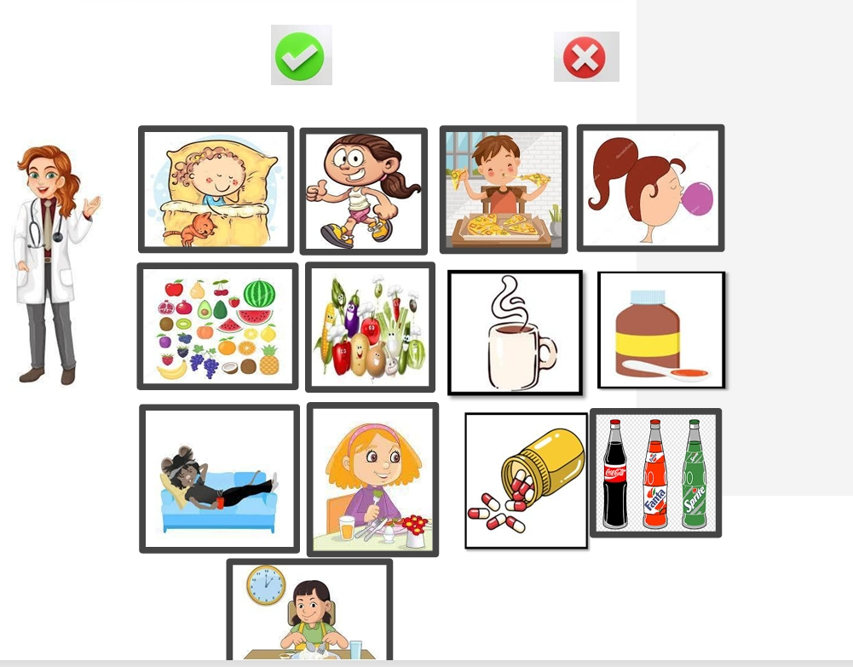

Slide 9
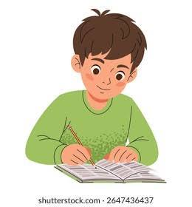
Ένας/Μια φίλος/φίλη σας πρέπει να προσέξει τη διατροφή του/της. Του/της γράφετε ένα email/ηλεκτρονικό μήνυμα για να του/της δώσετε συμβουλές για σωστή διατροφή και άσκηση.
Παραγωγή γραπτού λόγου
Πρέπει να τρως;
Πρέπει να φας;
Γράψε!

Slide 10

Αυτοαξιολόγηση στο σπίτι

Slide 11
Ένας φίλος / μία φίλη από την Ελλάδα σου έστειλε ένα γράμμα και σου είπε ότι τρώει συνέχεια ανθυγιεινά φαγητά (χάμπουργκερ, πατάτες τηγανιτές, ντόνατς) και νιώθει κουρασμένος. Γράψε του/της ένα γράμμα για να τον/τη βοηθήσεις. (80-100 λέξεις)
Τι μπορεί να τρώει για πρωινό;
Τι μπορεί να τρώει για μεσημεριανό;
Τι μπορεί να τρώει για βραδινό;
Τι μπορεί να αγοράζει από την καντίνα του σχολείου τα διαλείμματα;
Τι μπορεί να κάνει στον ελεύθερό του χρόνο; (αθλήματα, χορό, κηπουρική)
Τι πρέπει να αποφεύγει; (Ποια φαγητά; Ποια ποτά;)

Slide 12
Κάθε μέρα ____________. | Αύριο θα ___________. Μπορεί να _______. Πρέπει να ____________. | Από εδώ και πέρα θα __________. Από εδώ και πέρα πρέπει να ____. Από εδώ και πέρα μπορεί να ____.
ξυπνάω πηγαίνω πίνω τρώω βλέπω μένω κοιμάμαι αγοράζω λέω μαγειρεύω

Slide 13

Διάλειμμα
Διάλειμμα
Διάλειμμα
Διάλειμμα
Διάλειμμα

Slide 14

www.e-charalambous.com

